Slide 1
5.1 Решаване на технически проблеми
интерактивна демонстрация

Slide 2
Деинсталиране на приложение
Задача: Искаме да деинсталираме програмата за архивиране на файлове BreeZip, която преди малко инсталирахме.

Slide 3
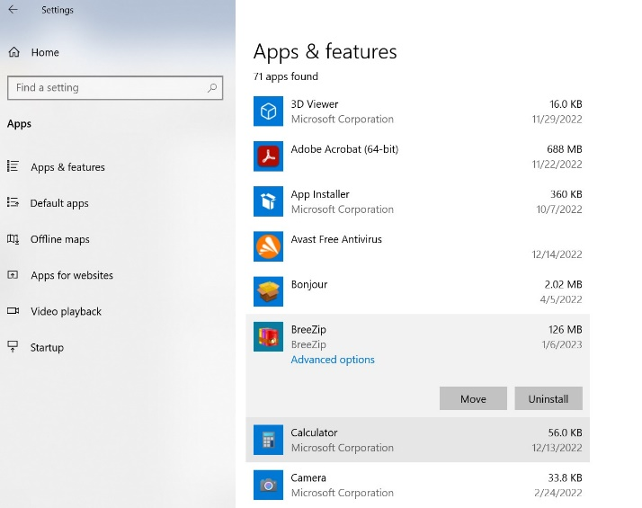
Деинсталиране на приложение
Отваряме Apps. Неговият раздел Apps&Features ни дава достъп до всички приложения налични на компютъра
Фигура 8. Списък с приложения в частта Apps&Features на Apps

Slide 4
Деинсталиране на приложение
Маркираме приложението BreeZip, при което се появява бутон Uninstall
Фигура 8. Списък с приложения в раздела Apps&Features на Apps

Slide 5
Деинсталиране на приложение
Потвърждаваме, че искаме да деинсталираме програмата и изчакваме процесът да приключи. Когато това стане, приложението изчезва от списъка на Apps&Features
Фигура 8. Списък с приложения в частта Apps&Features на Apps

Slide 6
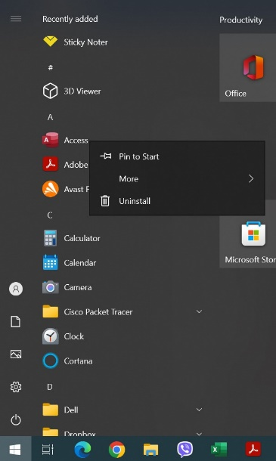
Деинсталиране на приложение
Друг начин за деинсталиране на приложение е като го намерим в менюто Start, маркираме го с десен бутон на мишката и от контекстното менню, което се отваря, изберем бутона Uninstall
Фигура 9. Деинсталиране на програма от менюто Start, с десен бутон върху името на програмата

